Slide 1
炎上系SNS「ホネット」
今日、雷落ちました。北林昂大 竹田英昇
Notes:
こんにちは！今日、雷落ちました。の発表者、北林と竹田です。私たちは、炎上系SNS、ホネットを開発しました。

Slide 2
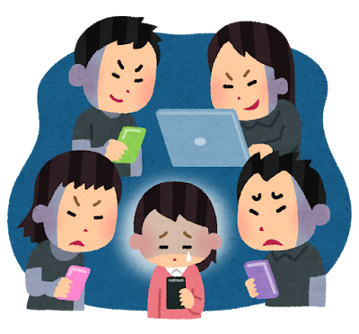
✘
誹謗中傷したこと
ありますか？
Notes:
突然ですが皆さん。ネットで誹謗中傷したことありますか？ここにいる皆さんはネット中毒者が多いと思いますので、誹謗中傷をしたことがある人がいるかもしれません。ですが、人を傷つけてしまう誹謗中傷はもちろんやってはいけないことです。

Slide 3
情報リテラシーへの取組み
ホネット
SNSのルール・・・44%
不適切投稿防止・・・70%
2023年度ILAS指標-総務省
Notes:
高校生へのアンケート結果では、家庭、学校でのSNSルールが「ある」と答えた人は44%、また、70%の高校で、不適切投稿防止の取り組みが行われています。

Slide 4

絶えない炎上
Notes:
しかし、世代を問わず、炎上しているのをSNS上でよく見かけます。具体的な事例は避けますが、皆さんも見たことがあるかと思います。

Slide 5
目的
ホネット
デジタルタトゥー防止
リテラシー向上
より良いSNS教育
Notes:
私たちはこのような社会的背景から、青少年のデジタルタトゥーを抑止し、リテラシー向上を目的に、webアプリ開発をしようと考えました。

Slide 6
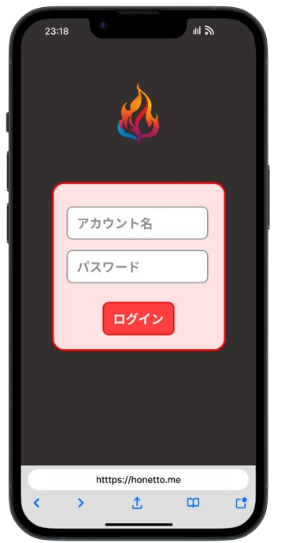

そこで・・・
ホネット
「ホネット」
様々な
炎上シナリオ
Notes:
そこで私たちが開発したのが、炎上系SNS「ホネット」です。ホネットは、様々なシナリオで、炎上した人になってみる。という、ノベルゲームです。

Slide 7
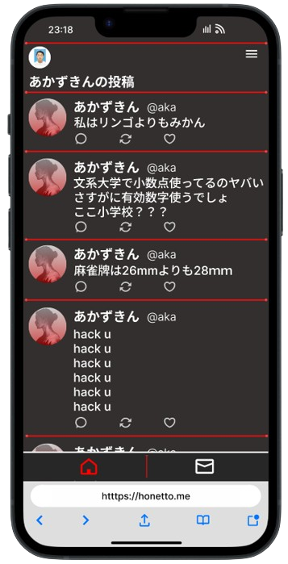
炎上系SNS「ホネット」
ホネット
炎上したらどうなるか
リテラシー向上
Notes:
実際に炎上を体験することで、炎上したらどうなるか、誹謗中傷を受けたら被害者はどのような気持ちになるのかをユーザーに体験してもらい、リテラシー向上につなげます。

Slide 8

https://honetto.site
Notes:
今回私たちはwebにホネットをデプロイしました。こちらのQRコードを読み込み、新規登録、ログインをすると遊べるので、遊んでみてください。 これ使いました。 https://qr.quel.jp/

Slide 9
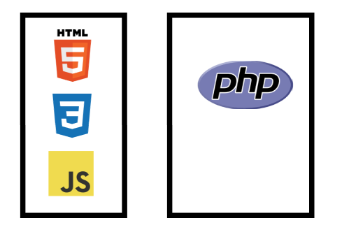
技術構成
ホネット
フロントエンド
バックエンド
Notes:
技術構成は以下の通りです。 フロントエンドでゲームの進行と描画、バックエンドでログイン情報などの管理などをしています。 HTMLロゴ利用規約 https://www.w3.org/html/logo/#downloads
CSSロゴ利用規約
https://icon-icons.com/ja/%E3%82%A2%E3%82%A4%E3%82%B3%E3%83%B3/css3-%E5%B9%B3%E9%87%8E-%E3%83%AD%E3%82%B4/146573 JSロゴ非公式
https://github.com/voodootikigod/logo.js/blob/master/js.png
PHPロゴ利用規約 https://www.php.net/download-logos.php
MariaDBロゴ利用規約 https://mariadb.com/about-us/logos/ 便利なやつ。 https://qiita.com/Ry0xi/items/857687c892f783955fe1

Slide 10
最後に
ホネット
我が身を抓って人の痛さを知れ
Notes:
我が身を抓って人の痛さを知れ、私たちは炎上系SNSによって青少年の情報リテラシーを向上させ、より良い青春を過ごせるようにします。 (これいる？)

Slide 11
補足資料
Notes:
我が身を抓って人の痛さを知れ、私たちは炎上系SNSによって青少年の情報リテラシーを向上させ、より良い青春を過ごせるようにします。 (これいる？)

Slide 12
新規性
ホネット
SNSリスクへの当事者意識向上を目指した高校生向けディスカッション教材の開発 https://ipsj.ixsq.nii.ac.jp/ej/?action=pages_view_main&active_action=repository_view_main_item_detail&item_id=222835&item_no=1&page_id=13&block_id=8
ソーシャル・ネットワーキング・サービスのマナーを体験で学ぶシリアスゲームの開発 https://fun.repo.nii.ac.jp/record/73/files/b1012024.pdf
情報モラル教育ゲームの開発（Part.1-2） https://ipsj.ixsq.nii.ac.jp/ej/?action=pages_view_main&active_action=repository_view_main_item_detail&item_id=221788&item_no=1&page_id=13&block_id=8
小学校高学年を対象としたSNS教育ゲームの開発（その2） https://ipsj.ixsq.nii.ac.jp/ej/?action=pages_view_main&active_action=repository_view_main_item_detail&item_id=202370&item_no=1&page_id=13&block_id=8

Slide 13
新規性
ホネット
青少年を対象にしたゲーム・・・多
実際に炎上してみる。
ひどい言葉を投げかけられる

Slide 14
新規性
ホネット
炎上体験
新規性

Slide 15
技術性
ホネット
phpによるアカウント認証、パスワード暗号化
パスワードはハッシュ化(不可逆)
セキュリティ向上

Slide 16
技術性
ホネット
phpによる。SQLインジェクション対策
入力値を一旦変数に格納する。
セキュリティ向上

Slide 17
技術性
ホネット
Html,css,js,phpを用いて開発
AIとかには劣るけども

Slide 18
発展性
ホネット
SNSのルール・・・44%
不適切投稿防止・・・70%
SNS教育目的で学校に導入

Slide 19
発展性
ホネット
「炎上体験」過激なタイトル
ワンチャンバズるかも

Slide 20
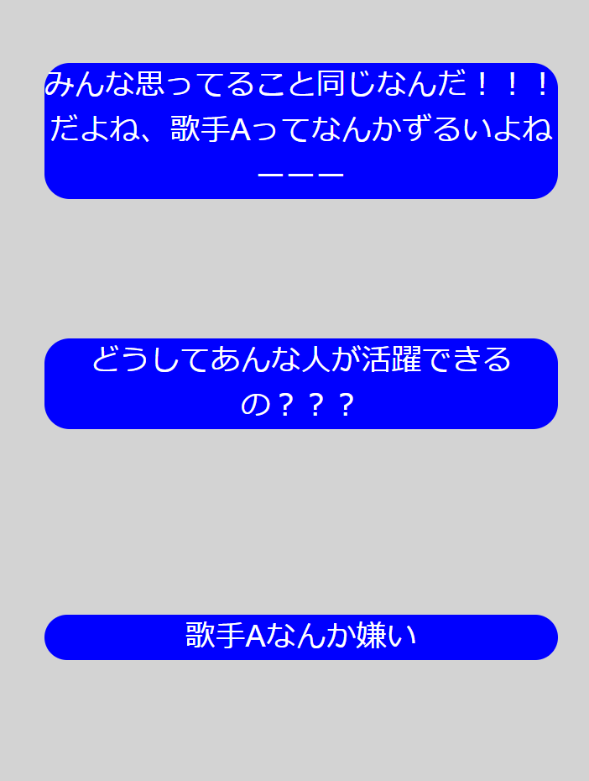
発展性
ホネット
選択のみ
書き込みの投稿

Slide 21
発展性
ホネット
書き込みの投稿
OSSのLLMを用いて
シナリオ操作

Slide 22
再現性
ホネット
https://honetto.site

Slide 23
ホネット

Slide 24
炎上系SNSとは
ホネット
・「炎上」を実際に体感
・Webゲーム

Slide 25
そこで…
ホネット
Figmaろごなど
「ホネット」
様々な
炎上シナリオ

Slide 26
炎上系SNS「ホネット」
ホネット
Figmaろごなど
炎上したらどうなるか
リテラシー向上

